Slide 1
CHAPTER02 無線網路與行動通訊
2-1 無線網路類型
2-2 IEEE 802網路標準
2-3 無線射頻辨識
2-4 無線感測網路
2-5 近場通訊
2-6 行動通訊

Slide 2
2-1 無線網路類型
2-1-1 無線廣域網路
2-1-2 無線都會網路
2-1-3 無線區域網路
2-1-4 無線個人網路─藍牙

Slide 3
2-1-1 無線廣域網路
無線廣域網路(WWAN)是指傳輸範圍可跨越國家或城市的無線網路。
無線廣域網路可以分為蜂巢式電話系統(如GSM)及衛星網路。
臺灣地區行動電話所使用的GSM(全球行動通訊系統)通訊系統及4G LTE通訊系統就是典型的無線廣域網路。

Slide 4
2-1-2 無線都會網路
無線都會網路(WMAN)是指傳輸範圍涵蓋整個城市或鄉鎮的網路。
無線都會網路所採行的傳輸標準為IEEE 802.16，該標準主要是針對微波和毫米波頻段所提出的無線通訊標準，其作用在提供高頻寬(約75Mbps)、長距離(約50公里)傳輸的跨都會區域無線網路。

Slide 5
2-1-2 無線都會網路
WiMAX(全球微波存取互通)具有高傳輸速度(最高70 Mbps)、傳輸距離長(可達30到50公尺)、網路涵蓋範圍廣(超過現行無線電話基地台、無線網路訊號)。
支援影音、影像服務等特性，且支援非直視(NLOS)及直視(LOS)傳播技術。

Slide 6
2-1-2 無線都會網路
WiMAX技術適合沒有ADSL或纜線網路的偏遠地區中，欲提供數據服務的設備商、服務業者，或跨都會區的遠距離企業。
由於WiMAX產業萎縮，2015年12月10日停止WiMAX服務，臺灣WiMAX服務也正式走入歷史。

Slide 7
2-1-3 無線區域網路
無線區域網路(WLAN)是指藉由無線射頻(Radio Frequency)銜接各種區域網路設備(例如：個人電腦、集線器、交換器等)，或是提供不同區域網路彼此之間的數位資料分享的網路系統，免除佈線困擾，克服環境上的障礙。
傳輸技術可分為：微波、展頻及紅外線等三種。

Slide 8
2-1-3 無線區域網路
無線區域網路有別於傳統的區域網路，它需要特別的MAC子層協定，是依據IEEE 802.11標準所發展的，以這個標準為基礎的無線區域網路又稱為「Wi-Fi(Wireless Fidelity)」。
無線區域網路只需要架設一個無線基地台，以及在每台電腦裡安裝無線網路卡，即可無線上網。

Slide 9
2-1-3 無線區域網路
Wi-Fi(Wireless Fidelity)
是由無線乙太網相容聯盟(WECA)所發表的一個認證標誌。用以驗證使用IEEE 802.11無線區域網路通訊標準所生產的無線通訊設備，保障使用該商標的商品間可以相互連接。

Slide 10
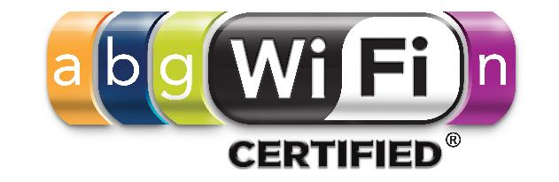
2-1-3 無線區域網路
現在市面上有許多的無線設備也都有Wi-Fi的認證，有了認證後可以確保不同產品都能符合標準，而取得認證的產品都可以互相搭配使用，通常可以在產品的本身或外盒上看到該認證標章。

Slide 11
2-1-3 無線區域網路
Wi-Fi Direct
是Wi-Fi無線連接技術，以Wi-Fi既有技術為基礎。
主要應用在於可以讓具有Wi-Fi功能的裝置，不必透過無線網路基地台，以點對點的方式，直接與另一個也具有Wi-Fi功能的裝置連線，進行資料傳輸。

Slide 12
2-1-3 無線區域網路
傳輸速度最高為250 Mbps。
最遠距離約為300公尺。
只要具備Wi-Fi Direct認證的產品，皆可在802.11 a、g及n的Wi-Fi標準下進行連線。

Slide 13
2-1-4 無線個人網路─藍牙
無線個人網路(WPAN)位於整個網路的末端，其主要目的是讓資訊設備之間能以無線的方式傳輸資料。
WPAN所使用的標準為IEEE 802.15，大家所熟知的藍牙(Bluetooth)即為WPAN常用技術之一。

Slide 14

2-1-4 無線個人網路─藍牙
藍牙所採行的無線通訊標準為IEEE 802.15.1。
以無線電波為傳輸媒介，其傳輸速率約1Mbps(2.x版)，傳輸距離為10公尺。
常用於短距離的無線資料傳輸，例如：手機、電腦和周邊設備，裝置與裝置之間透過藍牙晶片就可以互相溝通，而不需透過實體線路傳輸。

Slide 15
2-1-4 無線個人網路─藍牙
藍牙的規格
藍牙的規格從最初的1.0，到現在已經出到5.1版。
Bluetooth V1.2
Bluetooth V2.0+EDR
Bluetooth V2.1+EDR
Bluetooth V3.0+HS
Bluetooth V4.0
Bluetooth V4.2
Bluetooth V5
Bluetooth V5.1

Slide 16
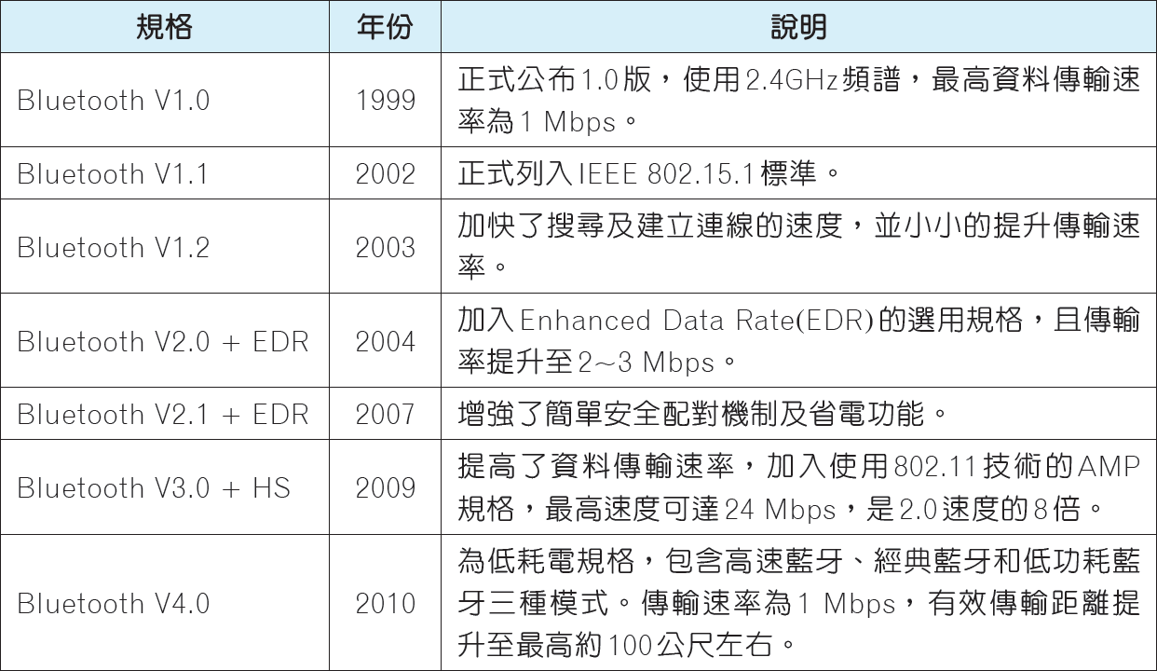
2-1-4 無線個人網路─藍牙

Slide 17
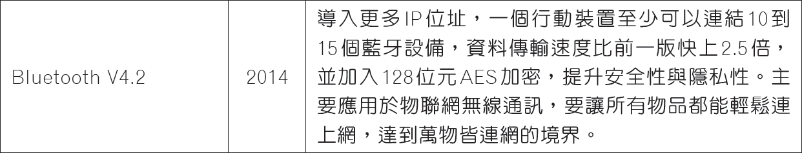
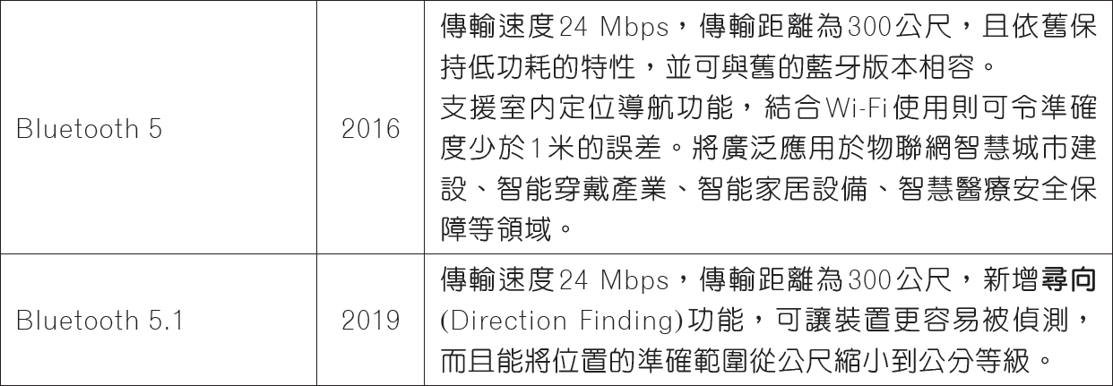
2-1-4 無線個人網路─藍牙

Slide 18
2-1-4 無線個人網路─藍牙
EDR(Enhanced Data Rate)
代表資料傳輸是否有加速，若沒加速，速度只有1Mbps，若加了+EDR，則速度會增快到3 Mbps。
HS(High Speed)
代表高速傳輸，速度可達到24Mbps，是+EDR的8倍，但傳輸距離需為10 公尺以內。
+
這個符號，代表是選配的，並不是標準規格。

Slide 19
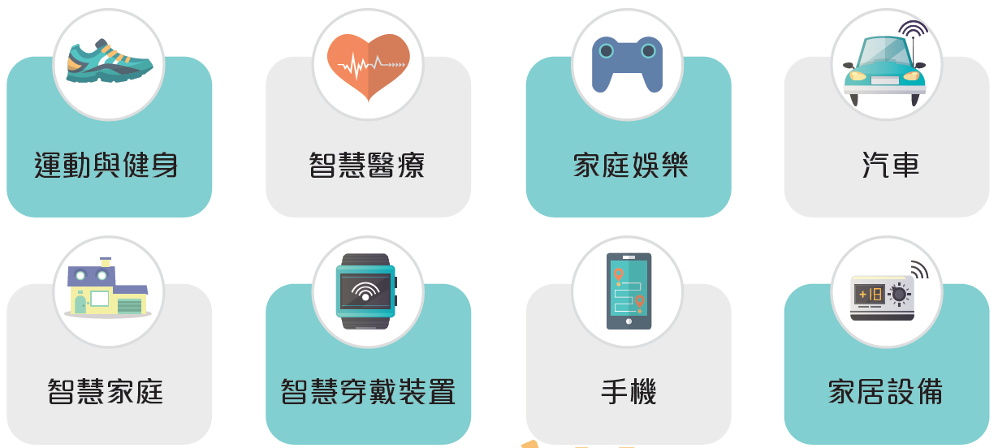
2-1-4 無線個人網路─藍牙
藍牙是智慧穿戴裝置、智慧家庭、手機以及車用裝置最常使用的連接技術。

Slide 20
2-2 IEEE 802網路標準
2-2-1 IEEE 802標準規範內容
2-2-2 IEEE 802.11
2-2-3 IEEE 802.15

Slide 21

2-2-1 IEEE 802標準規範內容
IEEE擁有860個以上的標準及上百個正在討論中的標準，而每一個標準都會有一個專門的委員會來負責。
IEEE 802委員會成立於1980年2月，主要負責都會網路、區域網路及高速網路等介面與協定的制定。
IEEE
網站

Slide 22
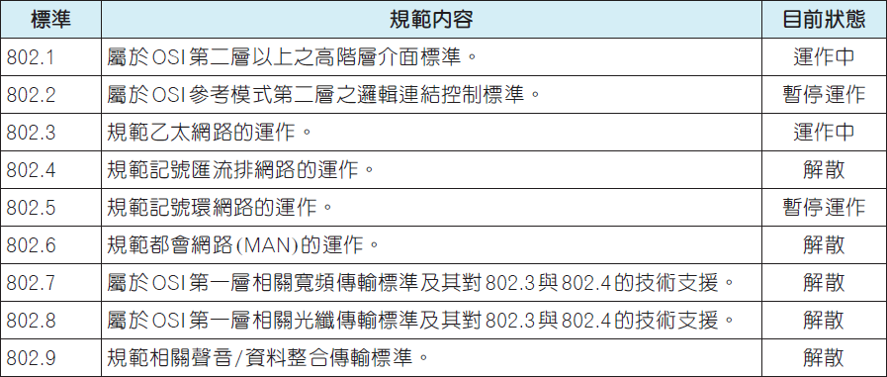
2-2-1 IEEE 802標準規範內容

Slide 23
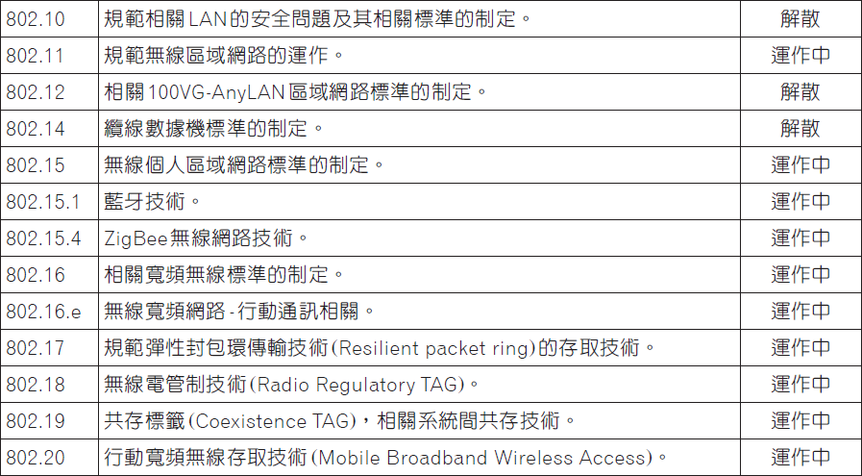
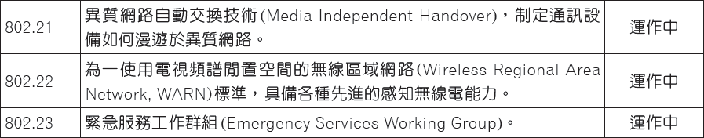
2-2-1 IEEE 802標準規範內容

Slide 24
2-2-2 IEEE 802.11
IEEE 802.11主要是制訂利用無線電技術，可以架構出和有線區域網路相同的功能，使用此標準所建置的無線區域網路便可進行無線上網。
1997年發表了第一個版本，定義了媒體存取控制層(MAC層)和實體層之規範。最初傳輸率只有2 Mbps，而在1999年又相繼推出了802.11b(11 Mbps)及802.11a(54 Mbps)標準。

Slide 25
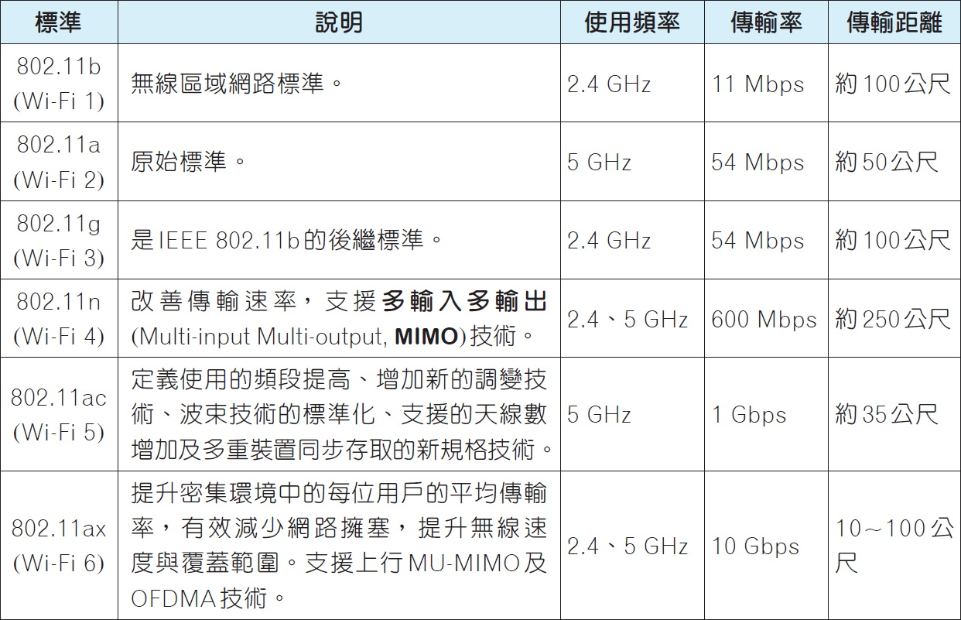
2-2-2 IEEE 802.11

Slide 26
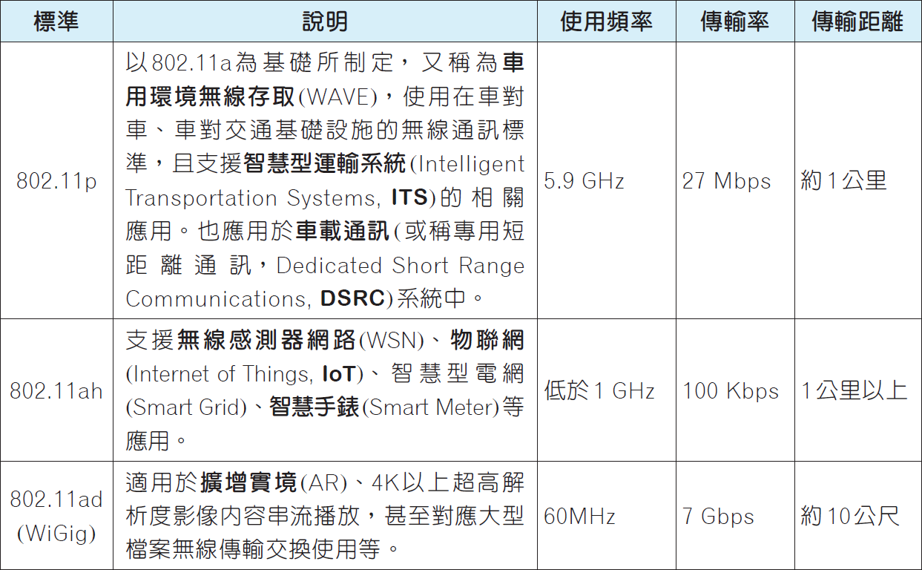
2-2-2 IEEE 802.11

Slide 27
2-2-3 IEEE 802.15
IEEE 802.15.1
針對藍牙無線技術所提出的通訊標準。
IEEE 802.15.2
解決IEEE 802.15 系列與其他無線通訊技術互通性的問題。
IEEE 802.15.3
IEEE 802.15.4
IEEE 802.15.6
針對隨身攜帶、穿戴式或是鄰近身體等具通訊能力的電子產品。在短距離內提供高速寬頻的無線傳輸服務。
又稱為ZigBee，具有短距離(50公尺內)、低速率(250 Kbps)、低耗電、低成本等特性。主要使用於無線感測網路(WSN)中。
針對短距離人體區域網路的新標準。

Slide 28
2-3 無線射頻辨識
2-3-1 認識RFID
2-3-2 電子標籤與讀取器
2-3-3 RFID的應用

Slide 29
2-3-1 認識RFID
RFID系統是一種運用無線電波傳輸訊息的識別技術。
此技術可以運用於產品條碼上，在產品上會有一個像米粒般大小的電子標籤，此標籤透過讀取器偵測，將標籤的資料送到後端電腦上整合運用。

Slide 30
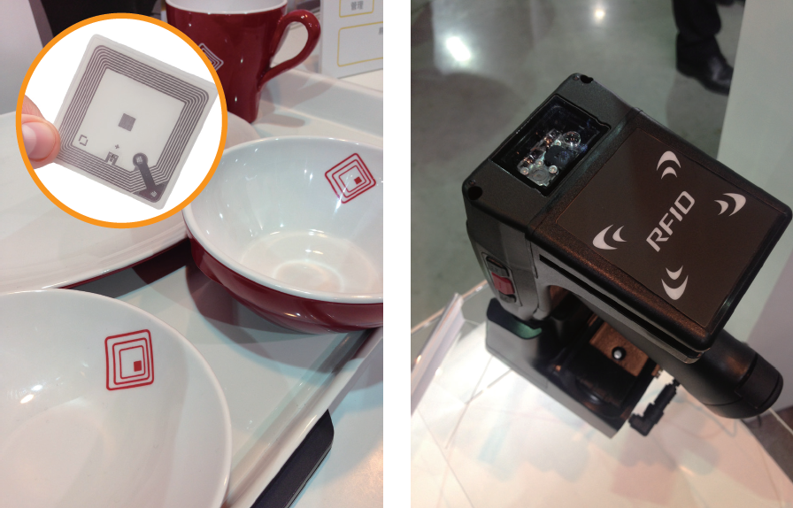
2-3-1 認識RFID
Tag
Reader

Slide 31
2-3-1 認識RFID
無方向性限制讀取資料。
辨識距離長。
辨識速度快。
辨識正確性高。
讀/ 寫功能，資料記憶量大。
安全性高。
壽命長。
標籤穿透性佳與可在惡劣環境操作。
優點

Slide 32
2-3-2 電子標籤與讀取器
電子標籤
通常以電池的有無區分為主動式、半主動式及被動式等類型。
主動式
內置電池，會週期性發射識別訊號，且具有體積小、價格便宜、壽命長及數位資料可攜性等優點。
半被動式
內置一個小型電池，只有在閱讀器附近才會觸發，半主動式有更快的反應速度及更好的效率。
被動式
標籤本身不帶任何電池，是用閱讀器傳出來的無線電波能量來供給自身電力。

Slide 33
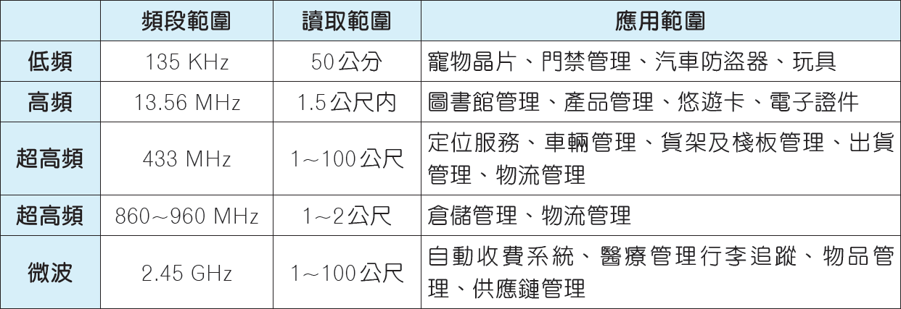
2-3-2 電子標籤與讀取器
讀取器可從電子標籤中讀取資料並傳送至電腦系統中，或將資料存放到電子標籤內的工具。

Slide 34
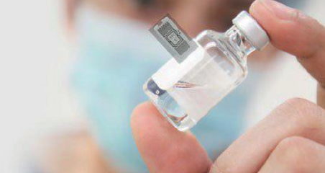
2-3-3 RFID的應用
藥品管制
將藥品裝上電子標籤後，便可利用藥品追蹤系統清楚掌握藥物的流通與使用過程。不但可辨別藥品內容和期限，連誰拿過都能清楚記錄，有效避免配藥疏失的情況發生。

Slide 35
2-3-3 RFID的應用
醫療照護
運用RFID技術可以進行藥物管理、病人辨識、疾病管理等，醫院可以即時追蹤病人，並偵測到病人目前的狀況。
護理人員在治療前，只要掃描病人RFID標籤確認病人身分，並顯示病人的相關資訊，再即時傳回系統，再依據數據給予相關治療，便可大幅減少人工作業時間及錯誤率，提升護理作業效率及醫療安全。

Slide 36
2-3-3 RFID的應用
電子學生證
內含RFID 晶片的電子學生證中，內建學生姓名、照片、校徽、學號、註冊章等資料，並結合悠遊卡、門禁控管等功能，當學生進出校門或發生早退、遲到等情況，系統都會透過手機簡訊通知家長。

Slide 37
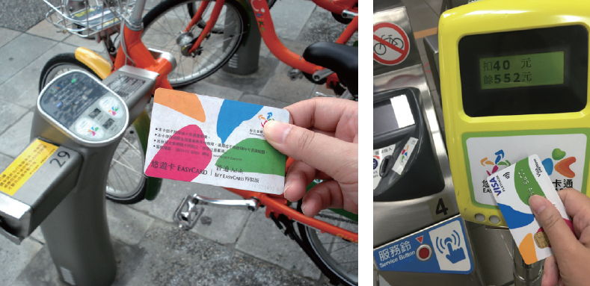
2-3-3 RFID的應用
智慧卡
現在出門購物只要使用信用卡或嵌入IC晶片的智慧卡(Smart Card)，就可以輕鬆購物，或是搭乘交通工具。「悠遊卡」及「一卡通」就是屬於此種智慧卡。

Slide 38
2-3-3 RFID的應用
倉儲與物流管理
生產線的產品配合建置RFID晶片的智慧型紙箱包裝，將可優化配送程序。
從產品製造完成，一直到送至銷售點，業主均可精準掌握產品的運送時間與存貨數量等資訊。

Slide 39
2-3-3 RFID的應用
無人圖書館
有越來越多的圖書館藉由RFID系統，改造成為無人圖書館，此系統主要是在書的封底貼上一張射頻辨識晶片，靠著射頻辨識晶片的自動掃描就可完成借書與還書的動作，不僅節省了人力成本，也提高了效率。

Slide 40
2-3-3 RFID的應用
智慧商店
世界各地有許多零售通路導入科技化服務，讓傳統的商店逐漸轉型為智慧商店，改變過往消費者購物模式。
智慧商店中的自動結帳，靠的就是RFID技術。

Slide 41
2-3-3 RFID的應用
動物監控
透過RFID技術，可監控及觀察即時動物健康資訊，包含疾病爆發、治療、體重變化、動物隻數、防止動物失竊等，讓整個過程自動化。除此之外，即時的動物健康、餵飼狀況、環境衛生、定位追蹤等資訊，將可提升管理的效率，並將資源做充分利用。

Slide 42
2-4 無線感測網路
無線感測網路(WSN)是指由許多的感測節點(Sensor Node)、一或數個無線資料收集器(Wireless Data Collector)，以及監控伺服器等設備所組成的無線網路系統。

Slide 43
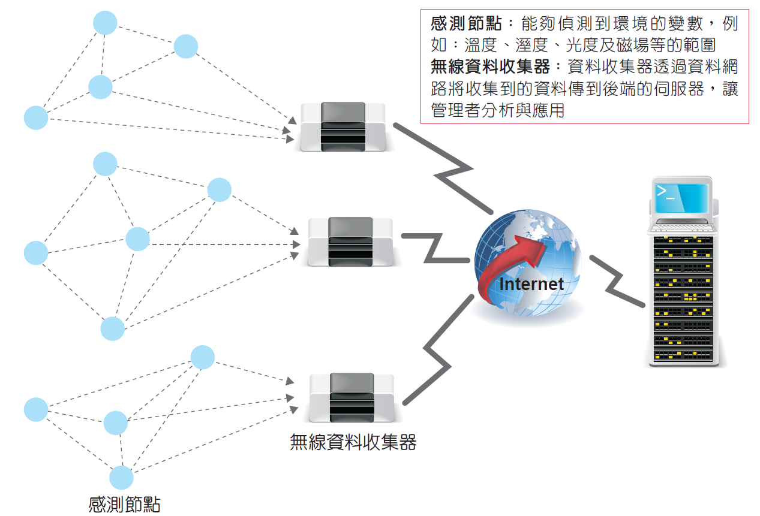
2-4 無線感測網路

Slide 44
2-4 無線感測網路
WSN最早是美國加州柏克萊大學David Culler教授主持的智慧灰塵(SmartDust)計劃，由於這項計劃是由美國國防部研究計劃單位(DARPA)所資助，所以原先的構想是應用在軍事上，近年來已逐漸應用在健康醫療、交通運輸、生物研究、居家照顧等領域。

Slide 45
2-4 無線感測網路
在無線感測網路的佈設實務上，必須先將大量的感測節點密集散佈在需要進行感測的區域，偵測並感應各種環境資料後，再藉由網路將蒐集的資料經由無線資料收集器，傳回給監控伺服器或應用程式，進行進一步的分析與運算，以達成遠端監控的目的。

Slide 46
2-4 無線感測網路
目前無線感測網路主要仍屬於任務導向的應用網路型態，依照任務的不同，感測器所偵測的資料來源可以是溫度、溼度、動作、光線、氣體、壓力等環境訊息，所以應用層面十分廣泛。

Slide 47
2-5 近場通訊
2-5-1 卡片模擬模式
2-5-2 讀寫模式
2-5-3 點對點模式

Slide 48
2-5 近場通訊
近場通訊(NFC)又稱為近距離無線通訊，是一種短距離的無線電通訊技術，乃由RFID 與互連技術的基礎演變而來，可在不同的電子裝置之間，進行非接觸式的點對點資料傳輸。
NFC技術最初是由飛利浦與索尼於2002年9月聯合開發的無線電通訊技術，並於2004年正式宣布成立NFC論壇，共同推廣近場通訊技術。

Slide 49
2-5 近場通訊
NFC所使用的頻率為13.56MHz，傳輸距離為20公分內，資料傳輸速度有106 Kbps、212 Kbps 及424 Kbps 三種。
目前近場通訊已通過成為ISO/IEC IS18092 國際標準、EMCA-340標準與ETSI TS 102 190標準。

Slide 50
2-5-1 卡片模擬模式
卡片模擬模式是RFID與智慧卡技術的延伸，裝置與接收器連結後，藉由近距離的感應動作，可以模擬多種實體卡片功能，如電子錢包、信用卡、門禁卡、優惠券、會員卡、車票、門票等。
例如：配備有NFC元件的手機，可以進行感應扣款，也可記錄銀行帳戶資訊。

Slide 51
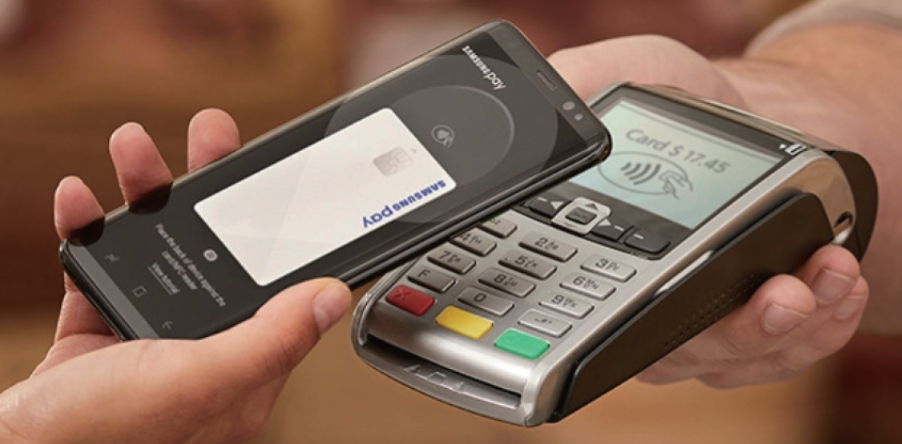
2-5-1 卡片模擬模式

Slide 52
2-5-1 卡片模擬模式
運用卡片模擬模式時，必須採用內建安全元件(Security Element, SE) 的晶片。
安全元件是存放資料的空間，包含信用卡資料、用戶資訊等，取得合法授權者，才能進入該區域存取資料，可有效防止個人信用資料遭到竄改。

Slide 53
2-5-1 卡片模擬模式
SE可以整合在手機的SIM卡裡(標準是SWP- SIM)，也可以整合在手機的主機板上，或是放在手機以外的周邊裝置中，例如：SD卡、NFC收發器、Micro SD卡。

Slide 54
2-5-2 讀寫模式
讀寫模式讓手機具備讀寫功能，透過NFC手機上的晶片、電源及感應天線，即可讓手機變成可以讀寫其他智慧卡的無線讀卡機。
讀寫模式應用於：將智慧型廣告中的時間表存入NFC手機、將停車位置存入NFC手機、優惠券下載、電子資源下載，或是將各種票券存入NFC手機等。

Slide 55
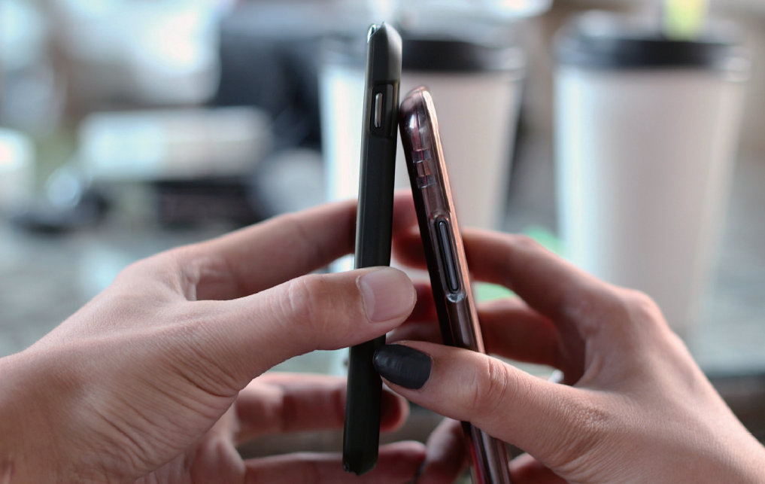
2-5-3 點對點模式
點對點模式概念有點類似紅外線傳輸，依循ISO/IEC 18092標準，可以進行資料傳輸、名片交換等。

Slide 56
2-6 行動通訊
2-6-1 1G
2-6-2 2G與2.5G
2-6-3 2.75G
2-6-4 3G
2-6-5 3.5G
2-6-6 3.75G
2-6-7 4G
2-6-8 5G

Slide 57
2-6-1 1G
1G(1st Generation)起源於1970年代，當時的技術主軸是以傳統的類比式手機為主，運用類比FM調變技術，以類似FM廣播無線電的通訊方式，來建構有限性的移動通訊網路。
1G標準下的通訊技術主要應用於類比語音傳輸，並不包含資料的傳輸。
早期中華電信所提供的090開頭的手機號碼，即屬此類。

Slide 58
2-6-2 2G與2.5G
以數位語音傳輸為主的技術標準，就稱為2G(2nd Generation)行動通訊標準。
主要還是以語音服務為主，此外還能傳輸一些非語音的簡單文字資料。
2G主要提供語音服務的功能相比，2.5G更鎖定於資料的傳輸應用，然而其傳輸速度卻無法到達3G的定義標準，故稱之為第2.5代行動通訊。

Slide 59
2-6-2 2G與2.5G
WAP
WAP(無線應用通訊協定)是由Ericsson、Motorola、Nokia 等行動通訊廠商與W3C共同制定的開放標準。
GPRS
透過WAP，網路資訊及加值服務業者可以透過手持裝置將資訊與服務直接傳送給消費者，無論消費者身在何處，都可以在行動電話上享受閱讀新聞、網路購物、訂票等服務。
GPRS(通用封包無線電服務)是由歐洲電信標準協會ETSI所制定，主要目的是為了讓使用者可以透過行動電話存取Internet 上的資源。
GPRS是一種以「封包交換」技術來進行傳輸的服務，它在2G的GSM網路基礎上，加入SGSN和GGSN兩個數據交換節點，用以處理資料封包，讓GSM網路與Internet 能夠相互連接。

Slide 60
2-6-3 2.75G
CDMA2000 1xRTT
EDGE
以CDMA平台為基礎， 是日後3G技術之一的CDMA2000之技術核心，其最高153.6 Kbps 數據速率雖已達3G技術標準，但與其他3G標準相比仍然明顯較慢，故被認為是2.75G 技術。
是GPRS架構的延伸，其最高傳輸速度可達384 Kbps，主要優勢在於能夠充分利用現有的GSM資源，還能夠與其後3G的W-CDMA標準共存。

Slide 61
2-6-4 3G
3G(3rd Generation)可以獲得更大的頻寬，以處理行動上網及影音傳送。
3G時代所具備的加值功能，除了上網收發郵件、瀏覽網頁、下載圖鈴音樂之外，最重要的就是影像電話(Video Call)服務，通話者在撥打手機傳送語音資料的同時，也可以傳送動態的視訊影像資料，讓對方看到即時的畫面。

Slide 62
2-6-4 3G
由於3G系統提供多樣的資訊服務，因而，該無線網路必須能夠支援不同的資料傳輸速度。
3G標準下的傳輸速度，在室內、室外和通訊的環境中必須能夠分別支援2 Mbps、384 Kbps及144 Kbps的傳輸速度，已遠遠突破2G或2.5G的傳輸標準。

Slide 63
2-6-4 3G
聯合國國際電信聯盟(ITU)於2000年5月確定歐洲規格的W-CDMA、北美規格的CDMA2000和中國大陸所制訂的TDS-CDMA為3G無線傳輸介面的三大主流。
W-CDMA
CDMA2000
TDS-CDMA

Slide 64
2-6-5 3.5G
3.5G所採用的技術標準為HSDPA(高速下載封包存取)，是一種新興的無線通訊技術，每秒傳輸速率最快可達14.4 Mbps。
HSDPA是W-CDMA架構的延伸，與W-CDMA相容性高，是一種高速封包下載傳輸的行動通訊技術，它可以在既有的W-CDMA網路結構下，提高下載數據業務的傳輸速率，讓車輛在高速行駛中，還可接收雙向影音服務與遊戲。

Slide 65
2-6-5 3.5G
HSDPA也是3G技術的一種，但它提昇了原有W-CDMA的技術層次，所以稱之為第3.5代行動通訊技術。

Slide 66
2-6-6 3.75G
因為3.5G的上傳速率只有384 Kbps，所以又開發了HSUPA(高速上行分組接入)技術，此技術亦稱為3.75G，其上傳速率可達5.76 Mbps，改善了HSDPA(3.5G)上傳資料僅能384 Kbps的缺點，讓3G衍生出的技術，運用於大量雙向資料傳輸的應用服務，例如：視訊及網路電話等。

Slide 67
2-6-7 4G
4G(4th Generation)是指第四代無線通訊系統，4G技術除了提供手機、平板電腦等行動裝置上網外，一般的個人電腦、筆記型電腦、輕省筆電等，也都可以透過支援4G的無線網卡連接到網路。
LTE(Long Term Evolution, 長期演進)為目前4G技術的主流規格。

Slide 68
2-6-7 4G
LTE是由歐洲電信標準協會(ETSI)所主導。
傳輸距離最遠可達100公里。
傳輸速率最高可達300Mbps。
下載1GB影片，使用3G需要約10分鐘，但若使用4G LTE則不用1分鐘即可下載完成。

Slide 69
2-6-8 5G
國際電訊聯盟(ITU)於2017年釋出5G(5th Generation)規格草案；2018年6月國際標準組織3GPP公布第一版5G標準Release 15，全球也陸續啟動5G布局。
根據國際電信聯盟的IMT-2020規範，5G的資料傳輸速率需達到10 Gbps以上，且傳輸的延遲性要低於1ms以下，讓使用者在進行服務時不會有延遲的感受，而能源效率也必須提高。

Slide 70
2-6-8 5G
5G具有三大特性
高頻寬
低延遲
大連結

Slide 71
2-6-8 5G
臺灣預計3年內完成全臺5G網路覆蓋。
服務會鎖定在消費應用市場。
替行動裝置帶來更高畫質的影音串流、3D全景影片、4K影音、VR/AR等，提供比現有4G更好地沉浸式體驗。

Slide 72
2-6-8 5G
5G的應用服務發展強調即時、大量、多人資料傳輸等，這將有利於大數據、人工智慧、物聯網、工業4.0、智慧住宅、自駕車、智慧城市、智慧醫療、VR、AR等應用。
現在也有許多廠商已推出5G相關產品，如5G汽車、5G手機、5G消防無人機等。

